Slide 1


ICIA cinema

Slide 2
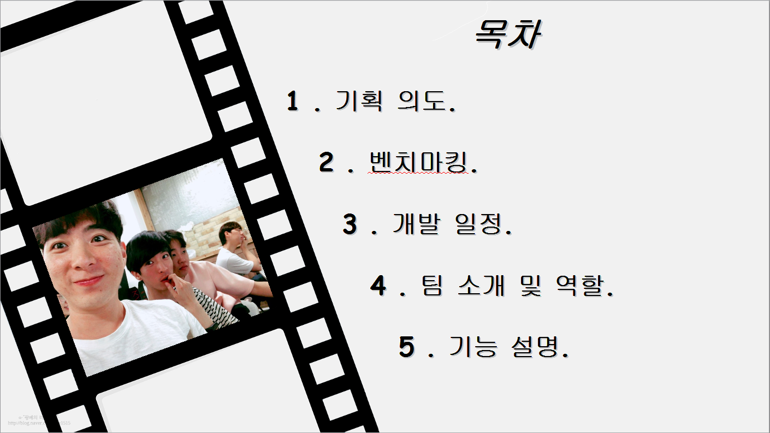

목차

Slide 3

※ 기 획 의 도 ※

Slide 4
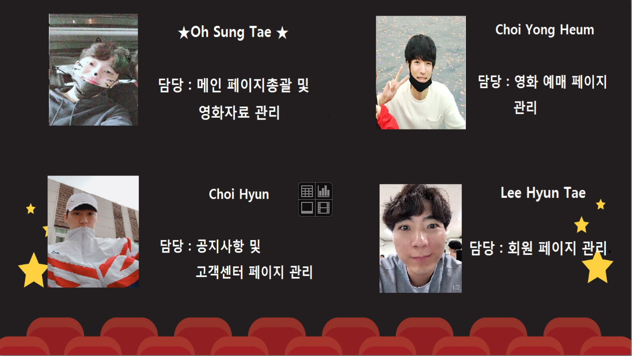

Slide 5


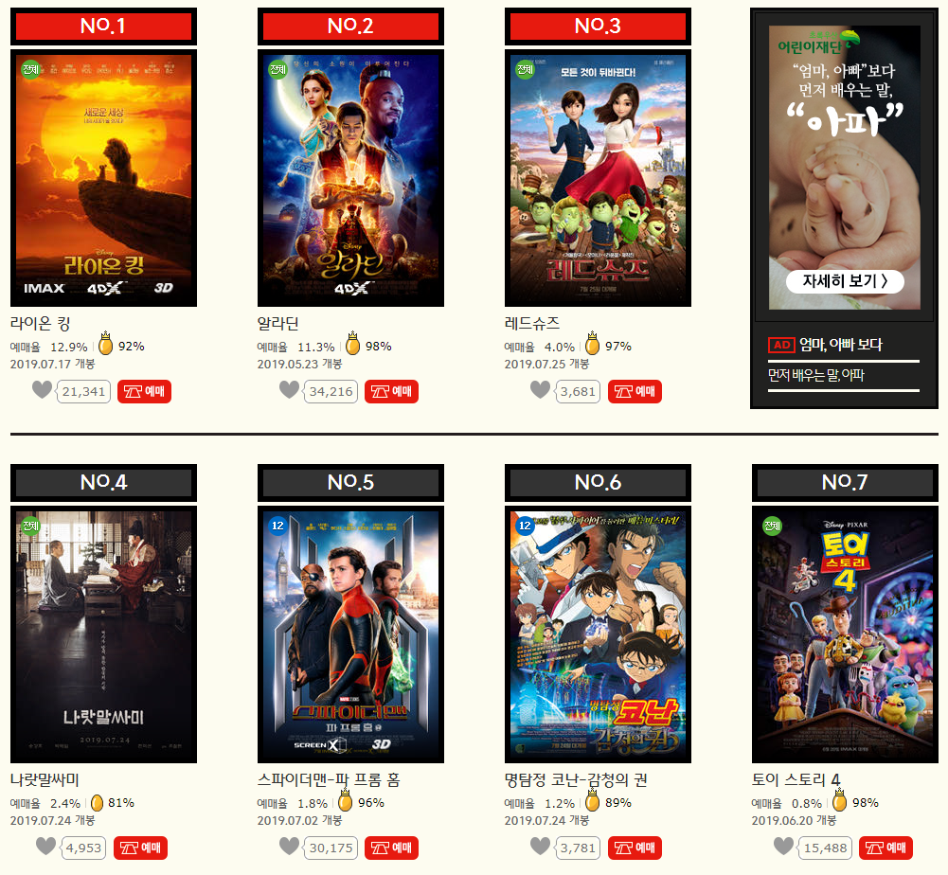
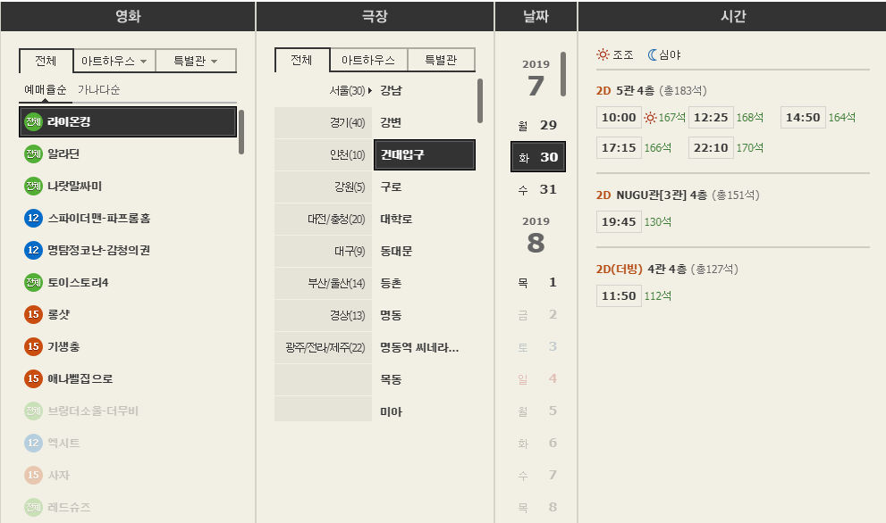
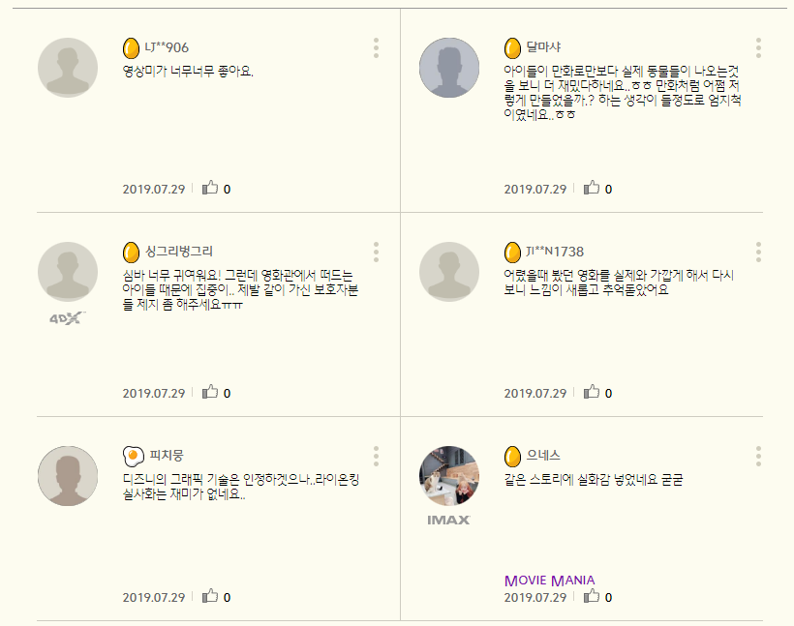

벤치마킹

Slide 6
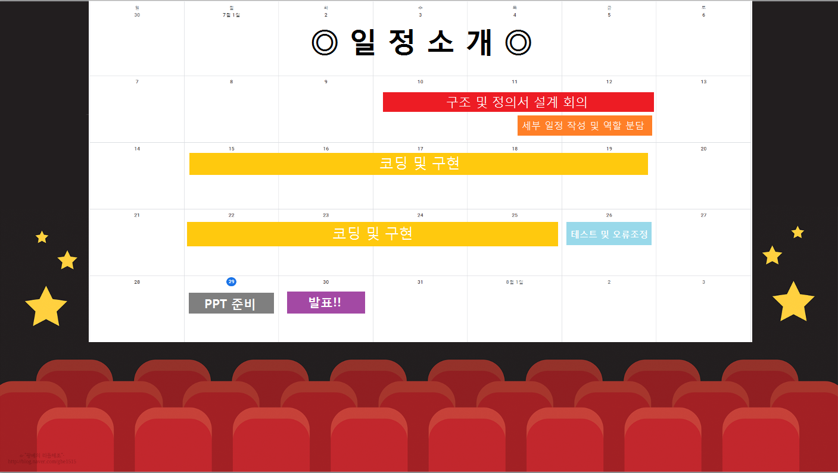

Slide 7
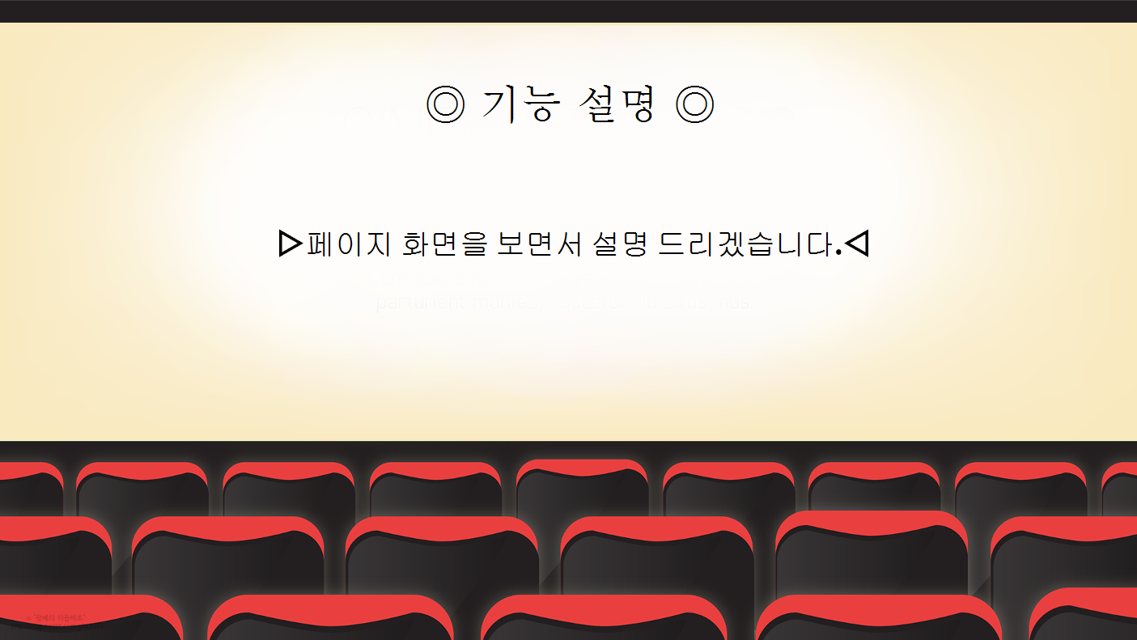
◎ 기능 설명 ◎
▷페이지 화면을 보면서 설명 드리겠습니다.◁

Slide 8

◎ Q / A ◎

Slide 9

감사합니다

